Slide 1

CLAUDE CODE 活用事例
ボストン住宅価格の
統計モデリング
重回帰モデルの探索 → 解釈可能性の制約設計 → 空間相関（CAR モデル）
鈴木 康太
R 4.5.1 ／ spdep・CARBayes・INLA ／ 22 スクリプト・2,440 行 ／ 2026-08-21

Slide 2


はじめに
実行環境とアウトプット
実行環境
・Windows 11 ／ PowerShell 5.1 ／ R 4.5.1
・Claude デスクトップアプリ上でClaude Codeを使用。
モデル：Opus5 エフォート：高
22
2,440
73
生成したRスクリプト
生成したRコード行数
出力ファイル

Slide 3

はじめに
所感
モデルの探索、評価にかかる時間が圧倒的に短縮されたことに感動。
Rstudioを一度も開くことなく、「万単位のパターンのモデルの推定」、「推定結果の比較」、「結果の可視化」を実施。
Rコードの生成をAIに任せたとしても数日かかっていた作業を2時間程度で完了した。
モデル探索の方向性、推定方法などはユーザーの力量・経験に依存。
今回は探索するモデルの方向性を明示したため、「優秀な助手」として機能した面が際立った。
また、モデル推定時にClaudeが自律的にPC環境を確認し、最適な手段を選択した。具体的には、空間相関を織り込む際に、私のPC環境でINLAが利用可能なことをClaudeが発見し、推定手段に用いた。
（Claudeは環境を新しく整備するよりも、既存の環境で実現可能な方法を優先している？）
一方、指示が曖昧な箇所はユーザーの理解を超えた内容を容赦なく出力してくる。
推定方法や検定方法を指定しなかった箇所では、ユーザーにとって未知の手段がふんだんに織り込まれることになる。
プロセスの検証コストが急騰するため、可能な限り具体的な指示を出すことが望ましいと感じた。ただし、作業内容を制限しすぎると本来高度化できたはずの機会を失うことにもなるため、ある程度はAIに判断させる余白も残しておくことが重要か。

Slide 4
やったこと
9 回の対話で進んだ分析：6 つのステップ
選択したデータ ： spdep::boston ／ 目的変数 ： log(CMEDV)
1
基本統計量
2
モデル探索
3
教科書のモデルと比較
spdep::boston を読み込み、20 変数の要約統計量・度数分布・相関行列を出力。
Rstudioでの出力と比較し、データを正しく読み込めていることを確認。
lm関数による推定を指定。
最も当てはまりの良いモデルを見つけるよう指示。結果、多数の複合変数を用いた19の説明変数を持つ複雑なモデルに到達。
「2」で作成したモデルと教科書10章で使用している3 変数モデルを比較。（入れ子 F 検定・交差検証・省略変数バイアス）
解釈が目的なら教科書モデル、予測が目的なら「2」のモデルと整理。
4
解釈可能性の制約
5
空間相関（CAR）
6
地図化と報告
人間が解釈しやすいモデルにするため、説明変数の設定に8つの制約を課し、2^15 通りの総当たり探索から本分析で使用するモデルを選定（C6モデル）。
ICAR・BYM・Leroux を当てはめ、空間依存 ρ = 0.938 を推定。
実測値／C6／C6+Leroux の推定値を指定配色で地図化し、報告書に集約。
依頼は日本語の自然文のみ。コード・検証・図表・報告書はすべて生成物。

Slide 5
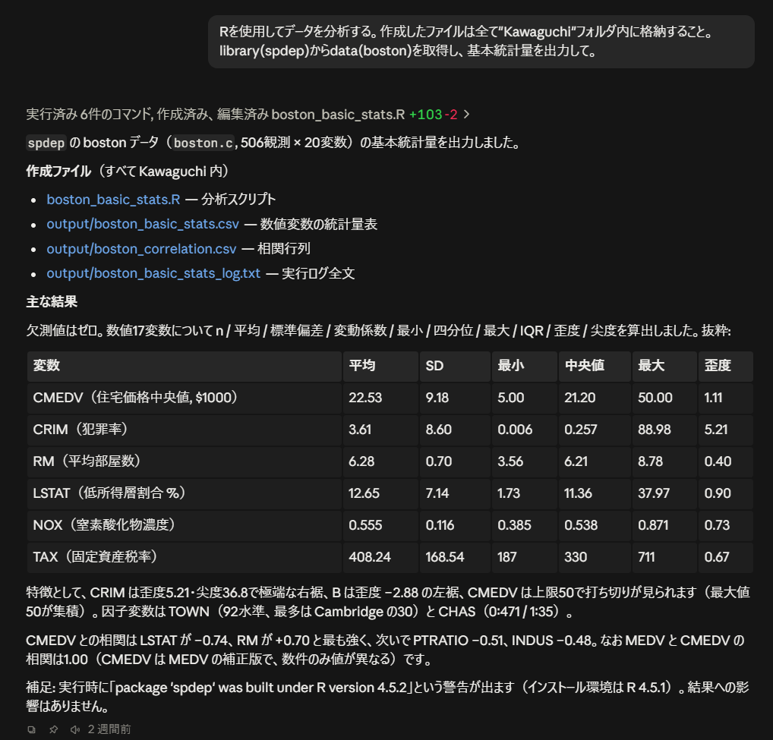
やったこと
１ 基本統計量
spdep::boston を読み込み、20 変数の要約統計量・度数分布・相関行列を出力。
Rstudioでの出力と比較し、データを正しく読み込めていることを確認。
※Claudeの出力は一部抜粋。

Slide 6

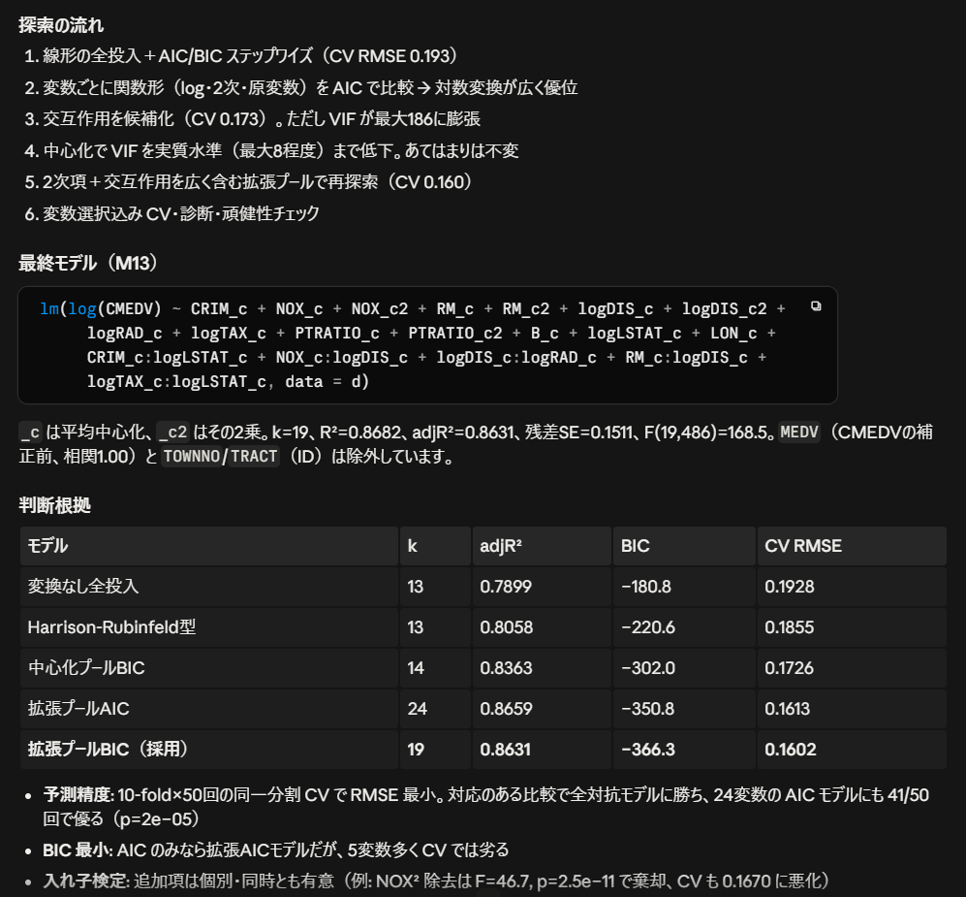
やったこと
２ モデル探索
lm関数による推定を指定。
最も当てはまりの良いモデルを見つけるよう指示。結果、多数の複合変数を用いた19の説明変数を持つ複雑なモデルに到達。
※Claudeの出力は一部抜粋。

Slide 7

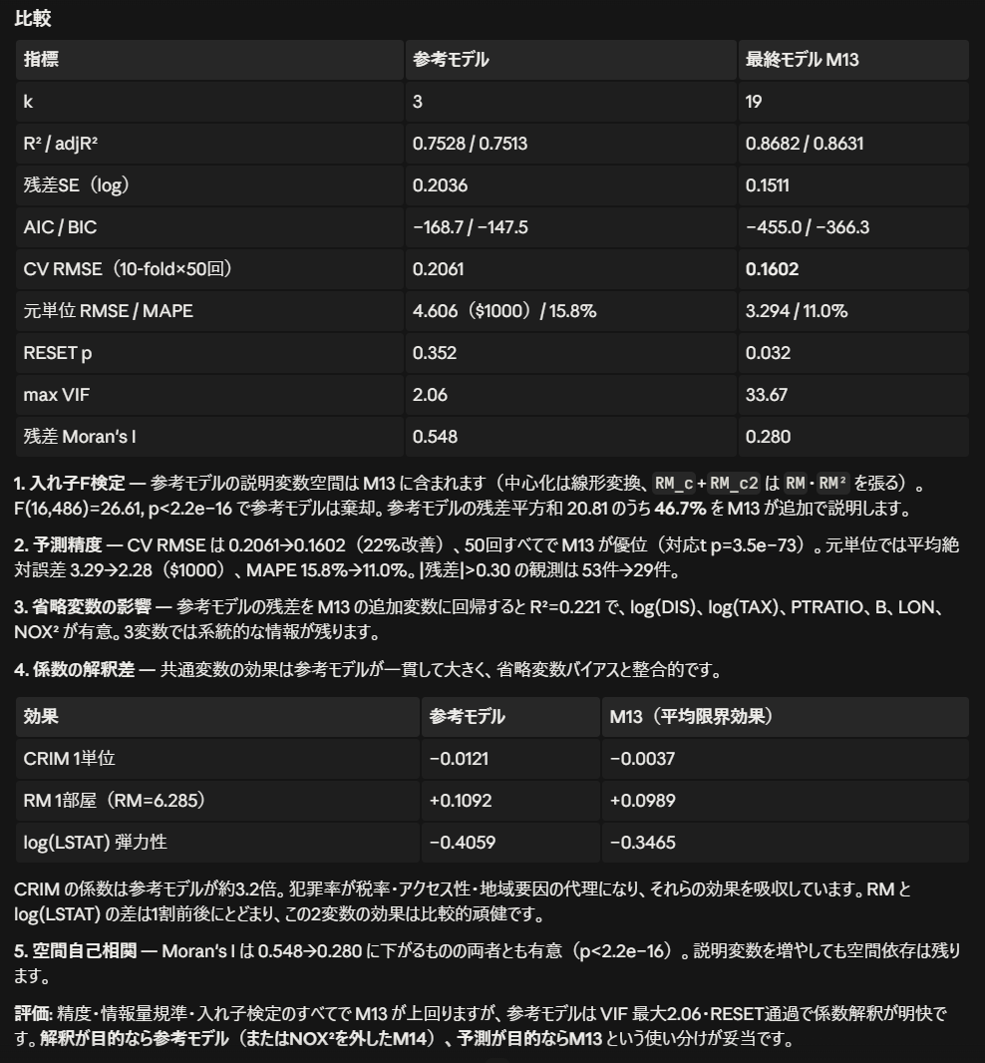
やったこと
３ 教科書のモデルと比較
2で作成したモデルと教科書10章で使用している3 変数モデルを比較。（入れ子 F 検定・交差検証・省略変数バイアス）
解釈が目的なら教科書モデル、予測が目的なら2のモデルと整理。
※Claudeの出力は一部抜粋。

Slide 8

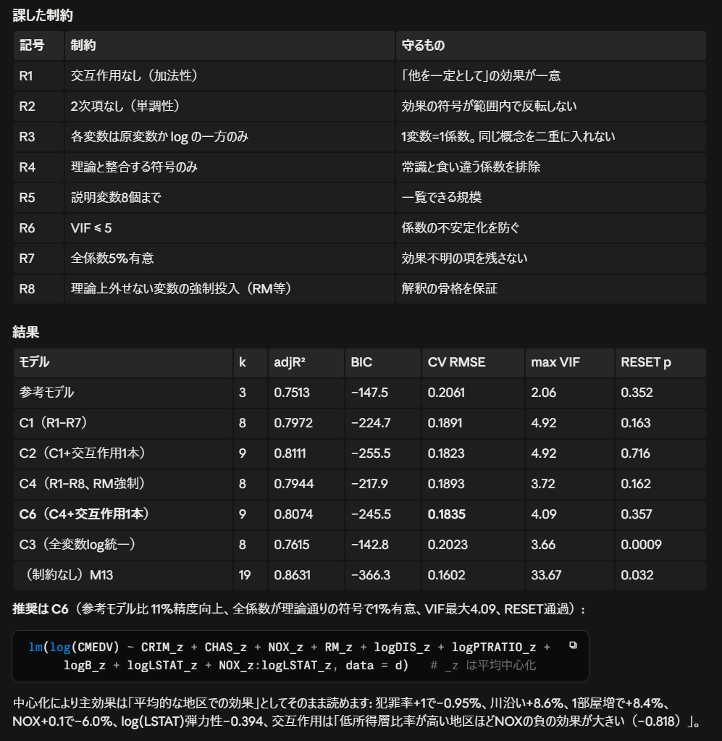
やったこと
４ 解釈可能性の制約
人間が解釈しやすいモデルにするため、説明変数の設定に8つの制約を課し、2^15 通りの総当たり探索から本分析で使用するモデルを選定（C6モデル）。
※Claudeの出力は一部抜粋。

Slide 9

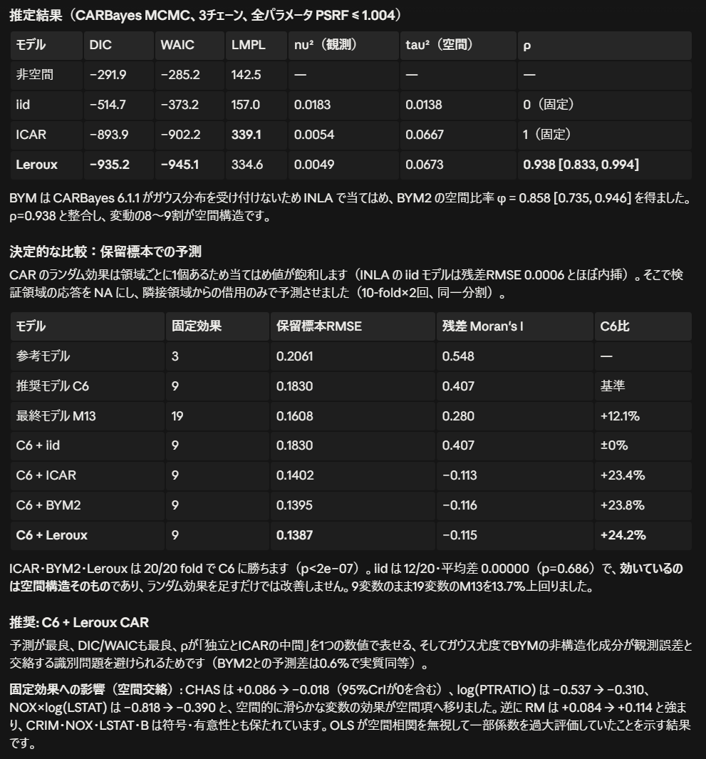
やったこと
５ 空間相関（CAR）
ICAR・BYM・Leroux を当てはめ、空間依存 ρ = 0.938 を推定。
※Claudeの出力は一部抜粋。

Slide 10
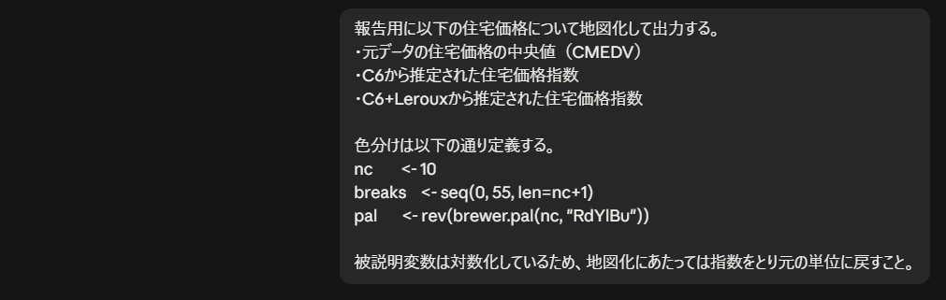
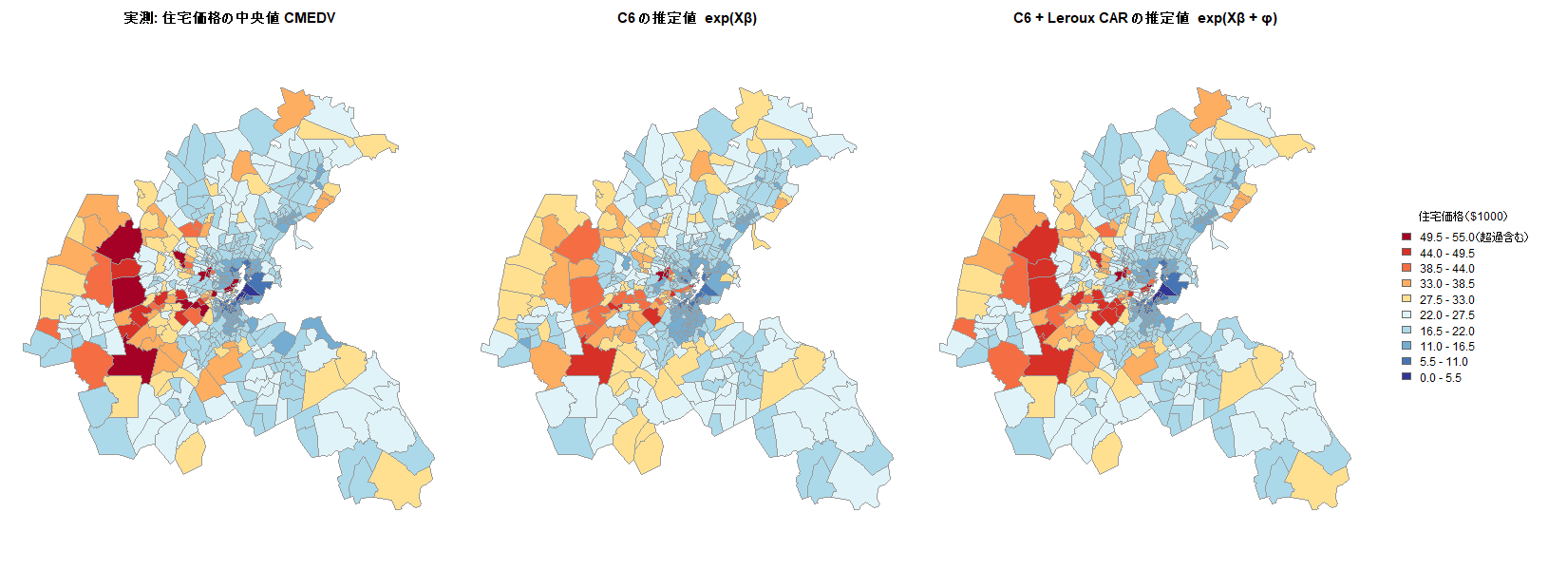
やったこと
６ 地図化と報告
実測値／C6／C6+Leroux の推定値を指定配色で地図化し、報告書に集約。
シンプルな重回帰分析モデル（中）よりも、残差の空間相関を考慮したモデル（右）の推定結果の方が、実測値（左）に近いことを視覚的にも確認。

Slide 11
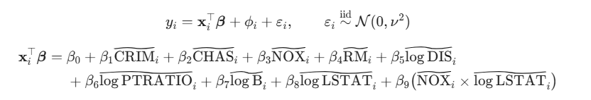

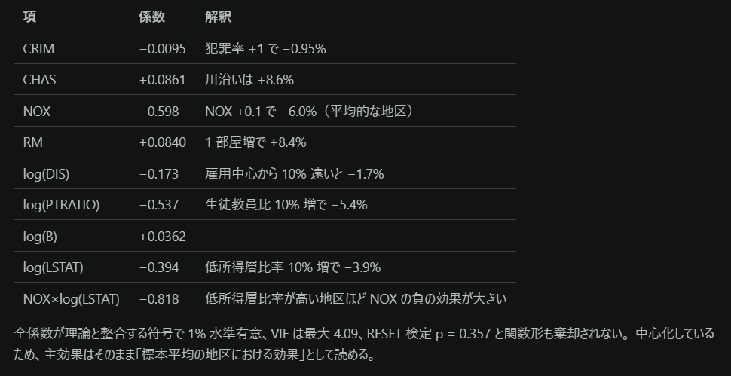
やったこと
まとめ①
残差に空間構造を仮定
観測方程式
空間ランダム効果（Leroux CAR）
※解釈性を担保しつつ予測精度を高めた重回帰モデル（ステップ4で選定）
Claudeの自主規制（？）により、”B”（黒人比率）の説明は記載されず。⇒

Slide 12
やったこと
まとめ②
第一に、何と何が独立でないか。その根拠は統計的検定か、それとも対象についての知識か。
OLS残差に空間的な依存関係が想定される。
根拠は統計的検定（選定したモデルC6のOLS 残差のMoran‘s Iは”0.407”）と知識の両方。
第二に、その非独立性を、モデルのどこに書き込んだか。誤差項か、説明変数か、係数の変動か。
誤差項に書き込んだ。
誤差項をφ（空間構造）とε（独立）に分解。φにLeroux CARの同時分布を与えた。
第三に、書き込まなかった場合、推定量のどの性質が損なわれるか。不偏性か、有効性か、標準誤差の妥当性か。
OLS推定量がBLUEでなくなることにより有効性が損なわれる。また、標準誤差が過少に評価され妥当性が損なわれる。
（残差の期待値がゼロであれば空間相関があっても不偏性は保たれる。）
第四に、その定式化は何を主張しているか。
φの条件付き期待値は隣接街区の平均に比例すると主張。（ Leroux CAR モデル）

Slide 13

参考： 次スライド以下、今回の分析の流れをClaudeCodeにより出力したものをそのまま添付。（未編集）

Slide 14
分析の流れ
9 回の対話で進んだ分析：6 つのステップ
1
基本統計量
2
モデル探索
3
参考モデルと比較
spdep::boston を読み込み、20 変数の要約統計量・度数分布・相関行列を出力。
log(CMEDV) の重回帰を 6 段階で探索。交差検証 RMSE 0.1928 → 0.1602。
3 変数モデルと、入れ子 F 検定・交差検証・省略変数バイアスの観点で比較。
4
解釈可能性の制約
5
空間相関（CAR）
6
地図化と報告
解釈を守る 8 つの制約を課し、2^15 通りの総当たり探索から C6 を選定。
ICAR・BYM・Leroux を当てはめ、空間依存 ρ = 0.938 を推定。
実測・C6・C6+Leroux の推定値を指定配色で地図化し、報告書に集約。
依頼は日本語の自然文のみ。コード・検証・図表・報告書はすべて生成物。
2 / 12

Slide 15

環境と成果物
何が、どれだけ生成されたか
22
2,440
73
506
R スクリプト
コード行数
出力ファイル
分析対象の街区
使用パッケージ
空間データ sf ／ spdep ／ spData（街区ポリゴン）
回帰・診断 MASS ／ car ／ lmtest ／ sandwich
ベイズ推定 CARBayes（MCMC）／ INLA ／ MCMCpack
作図・出力 RColorBrewer ／ officer
実行環境と進め方
Windows 11 ／ PowerShell 5.1 ／ R 4.5.1
追加インストールは officer 1 件のみ（事前確認のうえ実施）
MCMC は 3 チェーン並列。長い処理はバックグラウンド実行
全成果物を Kawaguchi フォルダに集約し REPORT.md に統合
3 / 12

Slide 16
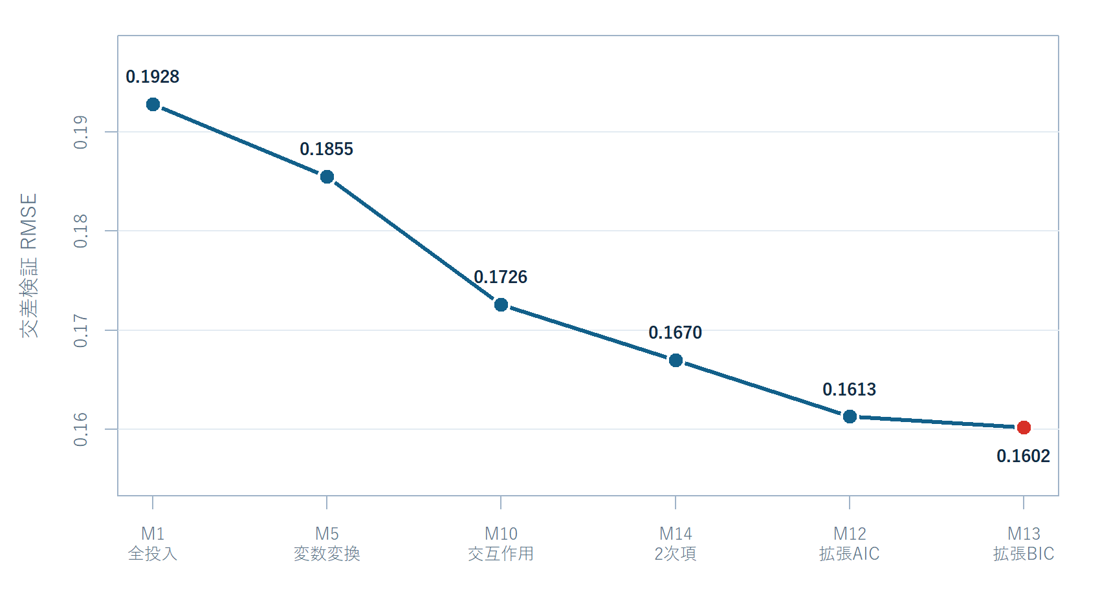

STEP 2
重回帰モデルの探索：6 段階
13 変数の全投入から AIC / BIC ステップワイズ
変数ごとに 原変数・log・2 次形を AIC で比較
交互作用を候補に追加。中心化で VIF を 186 → 8 に
2 次項と交互作用を含む拡張プールで再探索
10-fold × 50 回の交差検証で候補を対比較
fold ごとに変数選択をやり直す CV で選択バイアスも確認
到達点：M13（19 項）
図：探索段階ごとの交差検証 RMSE（小さいほど良い）
調整済み R² = 0.863 ／ 交差検証 RMSE = 0.1602
4 / 12

Slide 17




STEP 3
参考モデルとの比較：3 変数で何が足りないか
log(CMEDV) ~ CRIM + I(RM^2) + log(LSTAT)
指標
参考モデル
最終 M13
説明変数の数
3
19
簡潔さは長所
3 変数で R² = 0.753、全係数が 0.1% 水準で有意
RESET 検定 p = 0.352、最大 VIF 2.06
ベンチマークとしては十分に機能する
調整済み R²
0.7513
0.8631
交差検証 RMSE
0.2061
0.1602
元単位 MAPE
15.8%
11.0%
残差 Moran's I
0.548
0.280
しかし系統的な情報が残る
入れ子 F 検定 F(16, 486) = 26.61、p < 2.2e-16 で棄却
参考モデルの残差平方和の 46.7% を M13 が追加で説明
残差を追加変数に回帰すると R² = 0.221
CRIM の係数は 3.2 倍過大（省略変数バイアス）
非入れ子の J 検定
参考モデルは M13 の情報を包含できず棄却される。
ただし M13 は解釈を犠牲にしている（最大 VIF 33.7）。
5 / 12

Slide 18


STEP 4
解釈可能性を担保する制約を設計する
R1 加法性
R2 単調性
R3 一変数一形
R4 符号整合
交互作用を入れない
2 次項を入れない
原変数か log の一方だけ
理論と合う符号のみ採用
R5 簡潔性
R6 非共線性
R7 全項有意
R8 必須投入
説明変数は 8 個まで
VIF ≤ 5
5% 水準で全係数が有意
RM など外せない変数を強制
2^15 = 32,768 通りを総当たり（1.2 秒）→ 制約を満たす 3,528 モデルから BIC 最小を選定
推奨モデル C6
log(CMEDV) ~ CRIM + CHAS + NOX + RM + log(DIS) + log(PTRATIO) + log(B) + log(LSTAT) + NOX × log(LSTAT)
全 9 項が理論どおりの符号で有意 ／ 最大 VIF 4.09 ／ RESET 検定 p = 0.357 ／ 交差検証 RMSE 0.1835（参考モデル比 11.0% 改善）
6 / 12

Slide 19
比較
参考モデル・推奨モデル C6・最終モデル M13
指標
参考モデル
推奨モデル C6
最終モデル M13
説明変数の数
3
9
19
調整済み R²
0.7513
0.8074
0.8631
交差検証 RMSE
0.2061
0.1835
0.1602
元単位 MAPE
15.8%
13.3%
11.0%
最大 VIF
2.06
4.09
33.67
RESET 検定 p
0.352
0.357
0.032
効果の単調性
保たれる
保たれる
反転あり
符号の理論整合
3 / 3
9 / 9
一部で困難
解釈が目的なら C6、予測だけが目的なら M13。C6 は読みやすさを保ったまま参考モデルを 11% 上回る。
7 / 12

Slide 20

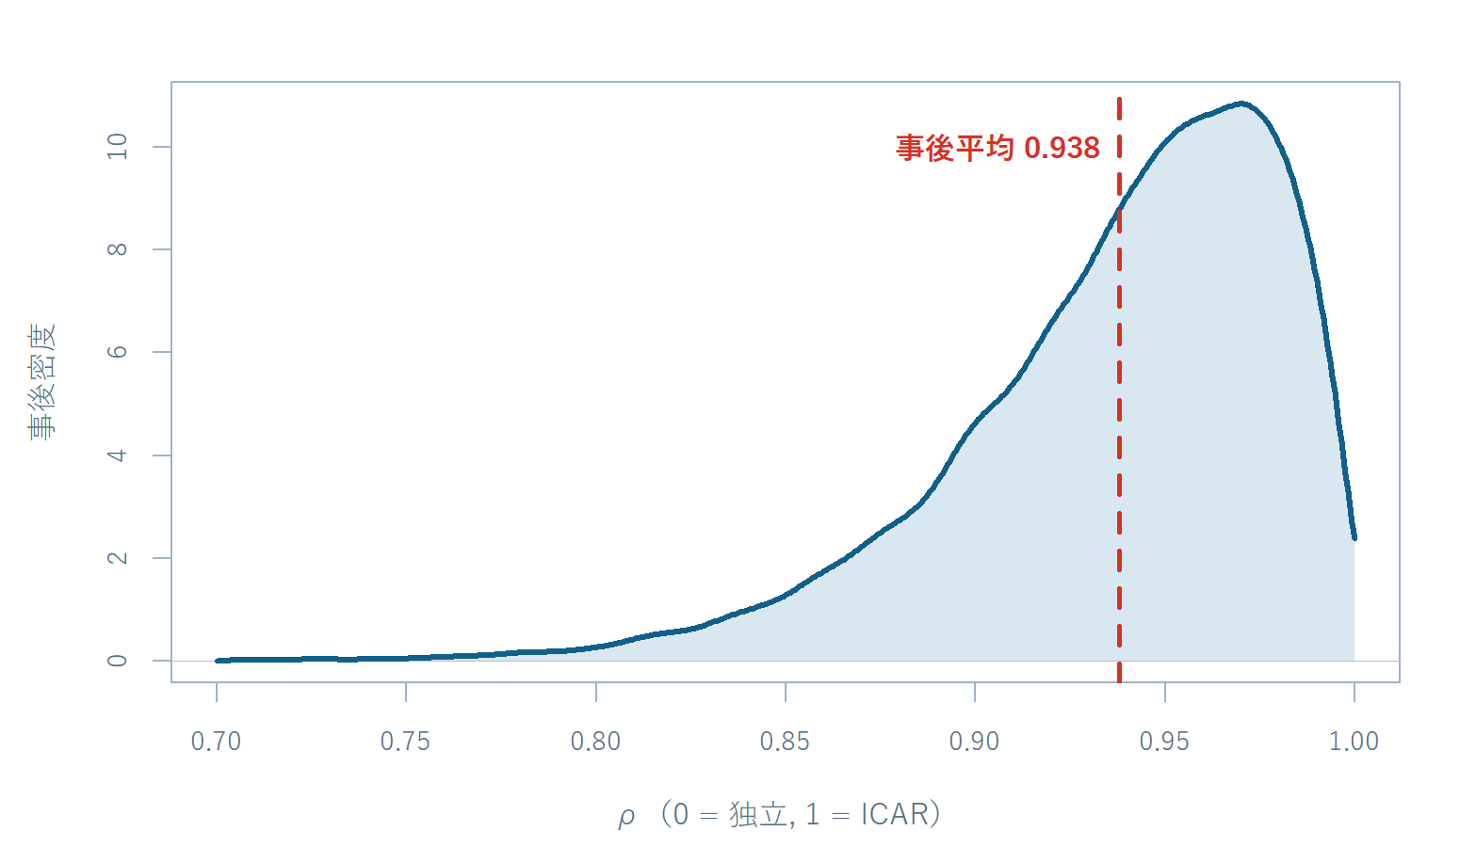


STEP 5
空間相関を CAR モデルで書き込む
近接性の定義
spData の街区ポリゴンから Queen 隣接を構築
506 地区・平均隣接数 5.75・孤立なし・連結成分 1
3 つの構造を比較
ICAR（ρ = 1 に固定） DIC −893.9
BYM（ICAR + 非構造化） INLA で当てはめ、空間比率 φ = 0.858
Leroux（ρ を推定） DIC −935.2 で最良
実装上の判断
CARBayes の BYM はガウス分布に未対応 → INLA を併用
分散分解 ν² = 0.0049 対 τ² = 0.0673（変動の 9 割が地域効果）
ρ = 0.938［0.833, 0.994］：ほぼ ICAR だが完全な内因性ではない
8 / 12

Slide 21
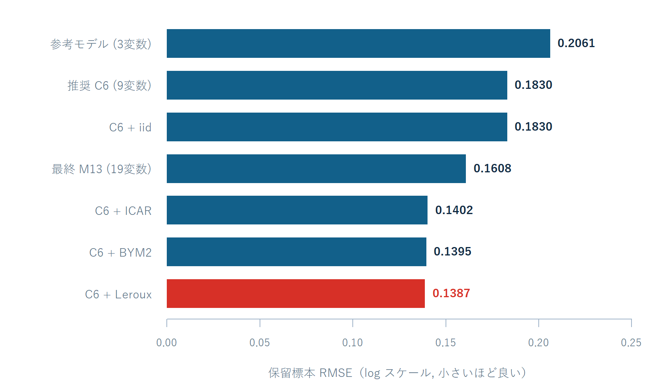


検証
当てはまりでは決まらない ── 保留標本で確かめる
なぜ保留標本か
ランダム効果は当てはめを飽和させる
iid モデルは残差 RMSE 0.0006 でほぼ内挿
DIC・WAIC では良し悪しを測れない
結果
検証領域の応答を NA にして予測
Leroux 0.1387（C6 比 24% 改善）
20/20 fold で優位。M13 も上回る
iid は改善ゼロ（p = 0.686）
効くのは空間構造そのもの
9 / 12

Slide 22
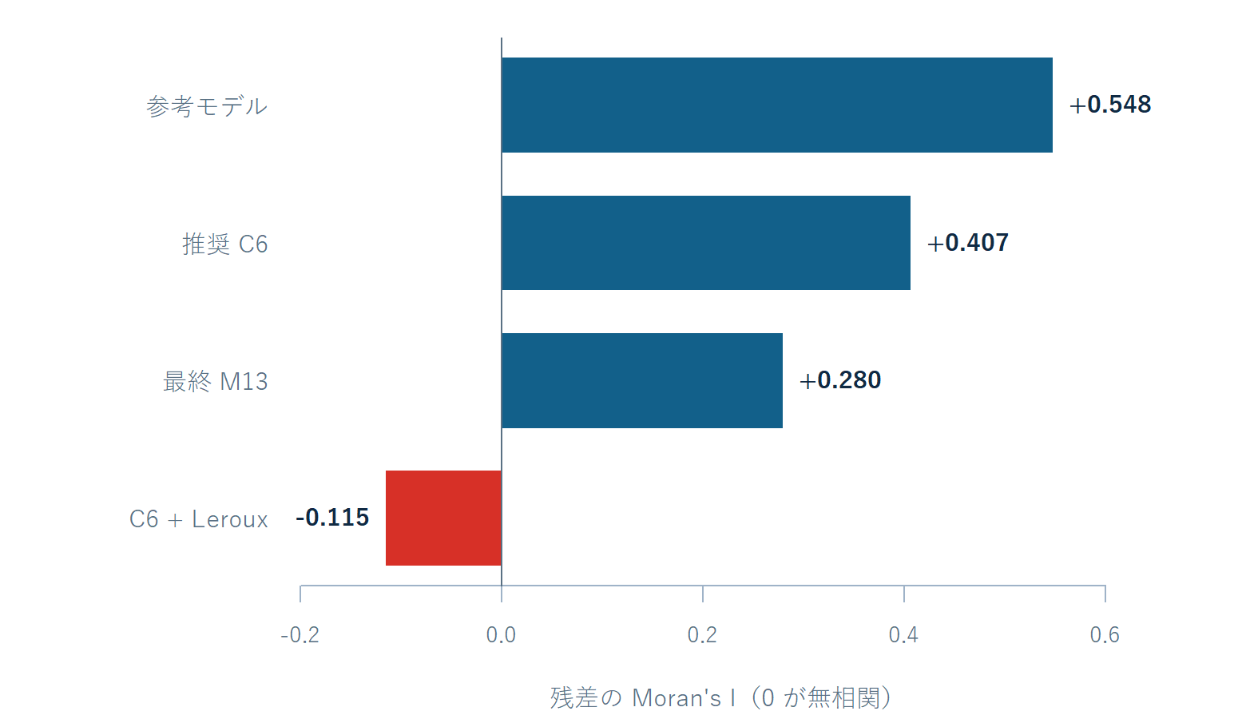

解釈
空間相関は消えたか、係数はどう動いたか
項
OLS
Leroux
CRIM
−0.0095
−0.0073
CHAS（川沿い）
+0.086
−0.018
RM（部屋数）
+0.084
+0.114
log(PTRATIO)
−0.537
−0.310
log(LSTAT)
−0.394
−0.311
NOX × log(LSTAT)
−0.818
−0.390
空間交絡
町単位で決まる PTRATIO や、位置そのものに近い CHAS の
効果は空間項へ移る。逆に RM は強まる。
OLS は空間相関を無視して一部の係数を過大評価していた。
残差の Moran's I：0.407 → −0.115（空間依存は解消）
10 / 12

Slide 23
STEP 6
住宅価格の地図：実測・C6・C6 + Leroux
被説明変数は対数のため exp() で元単位（$1000）に戻す。区分 seq(0, 55, len = 11)、配色 rev(brewer.pal(10, "RdYlBu"))。
C6 は大きな価格勾配のみを再現。Leroux は空間効果が地域固有の水準を担い、実測の模様まで再現する（当てはめ値）。
11 / 12

Slide 24



まとめ
Claude Code を使った分析で起きたこと
道具として効いたところ
人が決めたところ
9 回の対話で 22 スクリプト・73 出力を生成し、探索の反復が速い
失敗を自分で診断して修正（BYM がガウス未対応、.shp → .gpkg）
検証を厚くできる（選択バイアス込み CV、保留標本 CV、収束診断）
何をもって「解釈可能」とするかの制約設計（R1〜R8）
空間交絡の解釈（OLS の偏りか、CAR の吸いすぎか）
依存パッケージを増やすかどうかの判断
最終モデル：log(CMEDV) ~ 9 項（中心化）＋ Leroux CAR（ρ = 0.938）
保留標本 RMSE 0.1387（参考モデル比 32.7% 改善） ／ 残差 Moran's I −0.115 ／ DIC −935.2
詳細は REPORT.md（全 14 章）と model_equation.tex を参照

